Slide 1
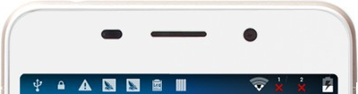

Картинка-заставка, должна смениться через 3 сек
מסך פתיחה

Slide 2
באנר bwell
Все тренеры уже записаны в системе, поэтомк нет модуля записи/регистрации нового юзера.
Каждый тренер авторизируется с помощью имени и номера паспорта
נא התחבר באמצעות הפרטים האישיים שלך:
שם מלא
תעודת זהות
התחבר

Slide 3
Тренер – это общее название для всех специалистов, которые будут работать с приложением:
Медсестра
Фитнесс-тренер
Коучер (тренер по улучшению качества жизни)
Диетолог
Группа поддержки по поддержанию здорового образа жизни

Slide 4
באנר bwell
Сообщение об ошибке в случае неправильного ввода личных данных.
נא התחבר באמצעות הפרטים האישיים שלך:
הפרטים שהוזנו שגויים נא בדוק את הפרטים שוב.
במידת הצורך נא פנה לתמיכה לבדיקת הפרטים
שם מלא
תעודת זהות
Введенные данные неверны, попробуйте еще раз. В случае необходимости, обратитесь в поддержку
התחבר

Slide 5
Главный экран

Slide 6


Здравствуй Лиран!
Задача главного экрана – обеспечить быстрый доступ ко всем функциям приложения
 | שלום לירן!
באנר b-well
Верхнее меню – меню приложения, приветствие, календарь
Лого/баннер бивелла
3 кнопки для начала трентровки – личная, расширенная, командная
Доп. опции: Данные тренируемых – просмотр данных тренируемых, прикреплеееых к этомк тренеру
Отмена тренировки – доклад об отмене
Мои тренировки – просмотр будущих тренировок, назначенных этому тренеру
Группы/команды – просмотр групп/команд закрепленных за этим тренером с возможностью просмотра данных каждого тренируемого в группе
קבוצתי
מרובה
אישי
командная
расширенная
личная
ביטול אימון | פרטי מתאמנים
קבוצות | האימונים שלי

Slide 7
Отчет о проведенной личной тренировки

Slide 8


Выбери тренируемого из списка
Нажав на кнопку личная тренировка на главном экране, попадаем на этот экран
Такая тренировка проводится один на один – тренер – тренируемый
Появляется список со всеми закрепленными за этим тренером тренируемыми у которых положительный баланс тренировок, те, у кого не осталось тренировок не могут тут появиться.
Надо сделать возможным поиск по списку по имени
Нажатие на имя тренируемого начинает тренировку
Нажатие на инфо дает страницу со всей инфо о тренируемом
поиск
בחר מתאמן לאימון אישי
מידע נוסף |  | שם מתאמן
 |  | מתאמן 1
 |  | מתאמן 2
 |  | מתאמן 3
 |  | מתאמן 4
 |  | מתאמן 5
 |  | מתאמן 6
Доп. инфо
Имя
инфо
i
Имя 1
i
Имя 2
i
Имя 3
i
Имя 4
i
i

Slide 9
Для подтверждения личной тренировки Имя 1 введите 4 последние цифры паспорта
בחר מתאמן לאימון אישי
מידע נוסף |  | שם מתאמן
 |  | מתאמן 1
 |  | מתאמן 2
 |  | מתאמן 3
 |  | מתאמן 4
 |  | מתאמן 5
 |  | מתאמן 6
לאישור אימון אישי עם מתאמן 1נא הזן4 ספרות אחרונות של ת"ז:
תעודת זהות
Номер паспорта
i
שדה הערות רשות
Поле для свободного текста – замечаний тренера
i
Валидация
После того как тренер нажимает на имя тренируемого, он должен подтвердить что все верно – вснести 4 последние цифры паспорта и если есть, написать замечания, и отправить
Система получит сигнал о начале тренировки
i
שלח
отправить
i
i
i

Slide 10
 | שלום לירן!
באנר b-well
Личная тренировка в процессе - после валидации появляется главный экран с именем тренируемого, временем тренировки и кнопкой прекратить тренировку
Необходимо также подать данные в систему о географическом месте проведения тренировки
מתאמן 1
03:45
סיים אימון
ביטול אימון | פרטי מתאמנים
צור קשר | האימונים שלי

Slide 11
Окончание тренировки
Для каждого специалиста будут прописаны критерии на возможность закончить тренировку раньше срока и перейти к следующей.
Наример, диетолог может закончить встречу через 5 минут, фитнесс-тренер – не менее чем через полчаса, для других вообще не будет возможности закончить раньше.
То есть, на фоне должна будет проводиться проверка минимального времени на окончание тренировки

Slide 12
 | שלום לירן!
באנר b-well
Тренер нажимает на закончить тренировку
מתאמן 1
03:45
סיים אימון
ביטול אימון | פרטי מתאמנים
צור קשר | האימונים שלי

Slide 13
 | שלום לירן!
באנר b-well
מתאמן 1
Минимальное время до окончания тренировки 30 минут
זמן מינימאלי לסיום האימון הינו:
30 דקות
03:45
סיים אימון
אישור
подтверждение
ביטול אימון | פרטי מתאמנים
צור קשר | האימונים שלי
Сообщение о том что нельзя прекратить тренировку пока не прошли 30 минут

Slide 14
 | שלום לירן!
באנר b-well
מתאמן 1
סיום אימון דווח בהצלחה
03:45
Окончание тренировки записано
סיים אימון
אישור
Сообщение о том что тренировка была закончена (в случае если прошло достаточно времени)
подтверждение
ביטול אימון | פרטי מתאמנים
צור קשר | האימונים שלי

Slide 15
Отчет о проведенной командной тренировки
Командная тренировка проводится в заранее сформированной команде, но есть возможность добавить случайного дополнительного тренируемого

Slide 16
 | שלום לירן!
באנר b-well
Нажав на командную тренировку на главном экране, тренер видит все прикрепленные за ним команды
Выбрать группу
נא בחר קבוצה
משטרה שישי 11:00
אינטל פתח תקווה
קרבי מז"י אשדוד
בח"א 12
полиция
интел
ביטול אימון | פרטי מתאמנים
צור קשר | האימונים שלי

Slide 17


Отметь тренируемых
Нажав на название команды тренер получает список всех ее участников и отмечает присутствующих.
Красный плюс – нажав на него можно добавить тренируемого, который не находится в постоянном списке
סמן מתאמנים לאימון קבוצתי
добавить
Имя тренируемого
מידע נוסף |  | שם מתאמן
 |  | מתאמן 1
 |  | מתאמן 2
 |  | מתאמן 3
 |  | מתאמן 4
 |  | מתאמן 5
Доп. инфо
i
Имя 1
i
Имя 2
i
i
i
אישור
подтверждение

Slide 18
Для подтверждения командной тренировки команды Полиция из 7 человек ввведите 4 последние цифры паспорта:
סמן מתאמנים לאימון קבוצתי
לאישור אימון קבוצת משטרה עם 7 מתאמנים נא הזן 4 ספרות אחרונות של ת"ז:
מידע נוסף |  | שם מתאמן
 |  | מתאמן 1
 |  | מתאמן 2
 |  | מתאמן 3
 |  | מתאמן 4
 |  | מתאמן 5
תעודת זהות
Номер паспорта
i
שדה הערות רשות
Поле для свободного текста – замечаний тренера
i
שלח
i
отправить
Валидация на начало тренировки выбранной группы
i
i
אישור

Slide 19
 | שלום לירן!
באנר b-well
Командная тренировка в процессе - после валидации появляется главный экран с количеством участников, временем тренировки и кнопкой прекратить тренировкую
Также есть возможность добавить опаздывающего.
אימון קבוצתי ל-7 מתאמנים
03:45
סיים אימון
Добавить опаздывающих
הוסף מתאמנים מאחרים
ביטול אימון | פרטי מתאמנים
צור קשר | האימונים שלי

Slide 20
Добавление опаздывающих
В расширенной и командной тренировках есть возможность добавить опаздывающих

Slide 21
Отметить опаздывающих
סמן מתאמנים מאחרים
добавить
Имя тренируемого
מידע נוסף |  | שם מתאמן
 |  | מתאמן 1
 |  | מתאמן 2
 |  | מתאמן 3
 |  | מתאמן 4
 |  | מתאמן 5
Доп. инфо
i
Имя 1
i
Имя 2
i
i
i
אישור
подтверждение

Slide 22
Для подтверждения добавления 2 участников на тренировку команды Полиция ввведите 4 последние цифры паспорта:
סמן מתאמנים לאימון קבוצתי
לאישור הוספת 2 מתאמנים מאחרים לאימון קבוצת משטרה נא הזן 4 ספרות אחרונות של ת"ז:
מידע נוסף |  | שם מתאמן
 |  | מתאמן 1
 |  | מתאמן 2
 |  | מתאמן 3
 |  | מתאמן 4
 |  | מתאמן 5
תעודת זהות
Номер паспорта
i
שדה הערות רשות
Поле для свободного текста – замечаний тренера
i
שלח
i
отправить
Валидация добавления опаздывающих
i
i
אישור

Slide 23
 | שלום לירן!
באנר b-well
Командная тренировка 9 человек
אימון קבוצתי ל-9 מתאמנים
04:45
סיים אימון
закончить
После окончания валидации число участников апдейтится и время продолжает отсчитываться (не обнуляется)
הוסף מתאמנים מאחרים
добавить
ביטול אימון | פרטי מתאמנים
צור קשר | האימונים שלי

Slide 24
Расширенная тренировка
При такой тренировке тренер выбирает несколько участников из списка прикрепленных к нему людей

Slide 25
Отметь участников расширенной тренировки
סמן מתאמנים לאימון מרובה
מידע נוסף |  | שם מתאמן
 |  | מתאמן 1
 |  | מתאמן 2
 |  | מתאמן 3
 |  | מתאמן 4
 |  | מתאמן 5
i
Тренер отмечает участников из списка
i
i
i
i
אישור

Slide 26
Для подтверждения расширенной тренировки из 7 человек ввведите 4 последние цифры паспорта:
סמן מתאמנים לאימון קבוצתי
לאישור אימון קבוצתי עם 7 מתאמנים נא הזן 4 ספרות אחרונות של ת"ז:
מידע נוסף |  | שם מתאמן
 |  | מתאמן 1
 |  | מתאמן 2
 |  | מתאמן 3
 |  | מתאמן 4
 |  | מתאמן 5
תעודת זהות
Номер паспорта
i
שדה הערות רשות
Поле для свободного текста – замечаний тренера
i
שלח
i
отправить
Валидация на начало расширенной тренировки
i
i
אישור

Slide 27
 | שלום לירן!
באנר b-well
Расширенная тренировка в процессе - после валидации появляется главный экран с количеством участников, временем тренировки и кнопкой прекратить тренировкую
Также есть возможность добавить опаздывающих.
אימון קבוצתי ל-7 מתאמנים
03:45
סיים אימון
Добавить опаздывающих
הוסף מתאמנים מאחרים
ביטול אימון | פרטי מתאמנים
צור קשר | האימונים שלי

Slide 28
Добавление доп. участника на тренировку
Доп. участник – это человек который пришел на тренировку вовремя, но не появляется в списке
Опаздывающий – есть в списке, но опоздал
Может быть также сочетание дополнительного опаздывающего

Slide 29
Отметь тренируемых
Красный плюс – нажав на него можно добавить тренируемого, который не находится в постоянном списке/опоздал
סמן מתאמנים לאימון קבוצתי
добавить
Имя тренируемого
מידע נוסף |  | שם מתאמן
 |  | מתאמן 1
 |  | מתאמן 2
 |  | מתאמן 3
 |  | מתאמן 4
 |  | מתאמן 5
Доп. инфо
i
Имя 1
i
Имя 2
i
i
i
אישור
подтверждение

Slide 30
סמן מתאמנים לאימון קבוצתי
Валидация добавления
Был добавлен доп. участник
הוספת מתאמן מזדמן
מידע נוסף |  | שם מתאמן
 |  | מתאמן 1
 |  | מתאמן 2
 |  | מתאמן 3
 |  | מתאמן 4
 |  | מתאמן 5
נא הזן שם מתאמן מזדמן
Введи имя доп. участника
i
נא הזן 4 ספרות ת.ז שלך
Введи 4 последние цифры паспорта
i
שדה הערות חובה
Замечания – почему был добавлен, причины – обязательное поле
i
שלח
i
отправить
i
אישור

Slide 31
Календарь
Показывает все назначенные ему тренировки

Slide 32
Мое расписание
הלו"ז שלי
Здесь тренер видит все детали назначенных встреч:
Имя тренируемого/команды
Адрес/место проведения тренировки
К кому прикреплен тренируемый (организация)
Дата и время
Продолжительность тренировки
Номер телефона
Количество оставшихся тренировок
Наличие и имя пакета тренировок
אימון כושר עם דני כליל
רחוב הבנים 16, פתח תקווה
לקוח מכבי
רביעי/ 22 ביולי, 17:15
60 דקות
טלפון: 054-7123456
יתרת אימונים: 8/0
חבילת אימונים: אין

Slide 33
Меню приложения
Для использования сейчас и в будущем

Slide 34
 | שם הקמפוס ו/או מתאמן
באנר b-well
Баннер бивелл
יום רביעי / יולי 22
שלום יובל!
פרטי מתאמנם
פרטי קבוצות
צור קשר
התנתק
Приветствие
אימון TRX דני | 06:30
אימון כושר רונית | 06:45
אימון SPINNING אלון | 17:15
אימון ריצה יונית | 17:15
אימון TRX דני | 17:30
אימון כושר רונית | 17:45
Данные тренируемых
Данные груп/команд
Контактные данные
Отключиться
יום חמישי / יולי 22
אימון TRX דני | 06:30
אימון כושר רונית | 06:45
אימון SPINNING | 17:15

Slide 35
Данные тренируемых
Данные для просмотра тренером чтоб мог понять что делали до этого и получить контактные данные тренируемых

Slide 36
Данные тренируемых
פרטי מתאמנים
Принадлежность (какая организация)
מידע נוסף | שייכות | יתרת אימונים | שם מתאמן
 | מכבי | 3/10 | מתאמן 1
 | מכבי | 8/10 | מתאמן 2
 | משטרה | 9/10 | מתאמן 3
 | אינטל | 2/10 | מתאמן 4
 | מכבי | 1/10 | מתאמן 5
 | אינטל | 3/10 | מתאמן 6
Имя
Доп. инфо
Количество тренировок
Имя 1
i
Имя 2
i
Экран со всеми тренируемыми нажав на имя одного из них получаем все его данные
i
i
i
i
Поиск по имени

Slide 37

Загрузка фото
מתאמן 1
Все данные тренируемого 1
Имя
Ид. Номер
Телефон и мейл
Количество тренировок
Местность/город
Пакет тренировок
История тренировок
שם מלא: מתאמן 1 מספר מזהה: NUM1234
טלפון: 050-7123456 מייל: mail@mail.com
יתרת אימונים: 3/10
אזור: פתח תקווה
חבילת אימון: "כושר בריא" - 2 אחות, 2 תזונאית, 2 מאמן כושר
הסטורית אימונים:
Тренер/специалист
дата
замечания
הערות | מאמן/יועץ | תאריך
אימון שהתמקד בפלג גוף עליון | מאמן 1 | 04/08/2015
מידע על מדידת לחץ דם וחשיבות השינה | אחות 1 | 15/07/2015
Можно сфотать и загрузить картинку тренируемого
Она прикрепится к его делу/карточке в CRM, в самом приложении фотографии не показываются

Slide 38
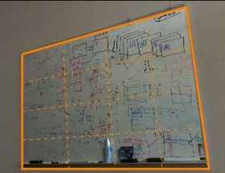
Загрузка бланков и документов
העלאת אישורים וטפסים
Можно сфотографировать документ и прикрепить его к делу в CRM
В самом приложении фотки/документы не отображаются
שלח
отправить

Slide 39
Пуш-сообщения
Цель – известить тренера об отмене тренировки

Slide 40
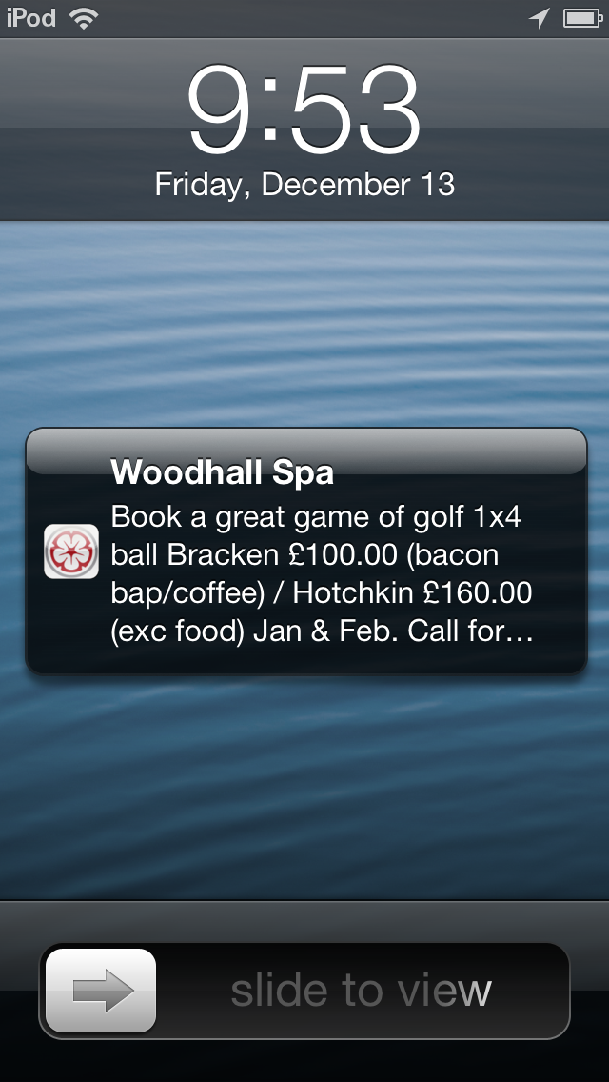
Пример пуш-сообщения
trainers app
אימון 11-8-2015 בשעה 09:00 בוטל.

Slide 41
Поиск/фильтр
Производится по нескольким параметрам

Slide 42
ייעוץ אישי וסדנאות
מידע נוסף | שייכות | יתרת אימונים | שם מתאמן
 | מכבי | 3/10 | מתאמן 1
 | מכבי | 8/10 | מתאמן 2
 | משטרה | 9/10 | מתאמן 3
 | אינטל | 2/10 | מתאמן 4
 | מכבי | 1/10 | מתאמן 5
 | אינטל | 3/10 | מתאמן 6
i
Тренер нажимает на кнопку поиска
i
i
i
i
i

Slide 43
ייעוץ אישי וסדנאות
מידע נוסף | שייכות | יתרת אימונים | שם מתאמן
 | מכבי | 3/10 | מתאמן 1
 | מכבי | 8/10 | מתאמן 2
 | משטרה | 9/10 | מתאמן 3
 | אינטל | 2/10 | מתאמן 4
 | מכבי | 1/10 | מתאמן 5
 | אינטל | 3/10 | מתאמן 6
i
i
סנן מתאמנים לפי:
После нажатия на кнопку поиска появляются 2 варианта:
Поиск по принадлежности к организации
По команде
i
הכל > | שייכות
הכל > | חבילת אימון
הכל > | קמפוס
הכל > | שעות
שייכות >>
קבוצה >>
i
i
i

Slide 44

ייעוץ אישי וסדנאות
מידע נוסף | שייכות | יתרת אימונים | שם מתאמן
 | מכבי | 3/10 | מתאמן 1
 | מכבי | 8/10 | מתאמן 2
 | משטרה | 9/10 | מתאמן 3
 | אינטל | 2/10 | מתאמן 4
 | מכבי | 1/10 | מתאמן 5
 | אינטל | 3/10 | מתאמן 6
i
i
שייכות:
מכבי
משטרה
צה"ל
כללית
אינטל
Тренер выбирает параметр поиска/фильтр и нажимает на искать
יום חמישי / יולי 22
קבוצת אורח חיים בריא דני | 06:30
יועץ אורח חיים בריא רונית | 06:45
אימון SPINNING | 17:15
לחץ כאן לביצוע סינון מתאמנים
Нажми здесь для поиска

